Slide 1

NUTRITION SASI
LES NUTRIMENTS ET LA VALEUR DES ALIMENTS
COMPÉTENCE 11

Slide 2

COURS 1

Slide 3

Aliments et nutriments
Les aliments sont des substances consommées pour nourrir le corps. Une fois ingérés, ils sont transformés en nutriments, qui sont absorbés et utilisés par l’organisme pour produire de l’énergie, construire les tissus et réguler les fonctions vitales.
Les nutriments se classent en deux grandes catégories :
  Macronutriments : glucides, protéines, lipides (nécessaires en grande quantité).
  Micronutriments : vitamines et minéraux (nécessaires en petite quantité).
Parlons
alimentation !

Slide 4

Aliments
.
Les aliments fournissent l’énergie nécessaire au fonctionnement de l’organisme.
Avant d’être absorbés par l’intestin, ils doivent subir des transformations qui les rendent assimilables.
La digestion des aliments implique plusieurs substances :
  Le suc digestif contient des enzymes qui décomposent les nutriments.
  L’acide chlorhydrique, présent dans l’estomac, aide à digérer les protéines et à tuer les microbes.
  La bile, produite par le foie, facilite la digestion des graisses.

Slide 5
MACRONUTRIMENTS

Slide 6
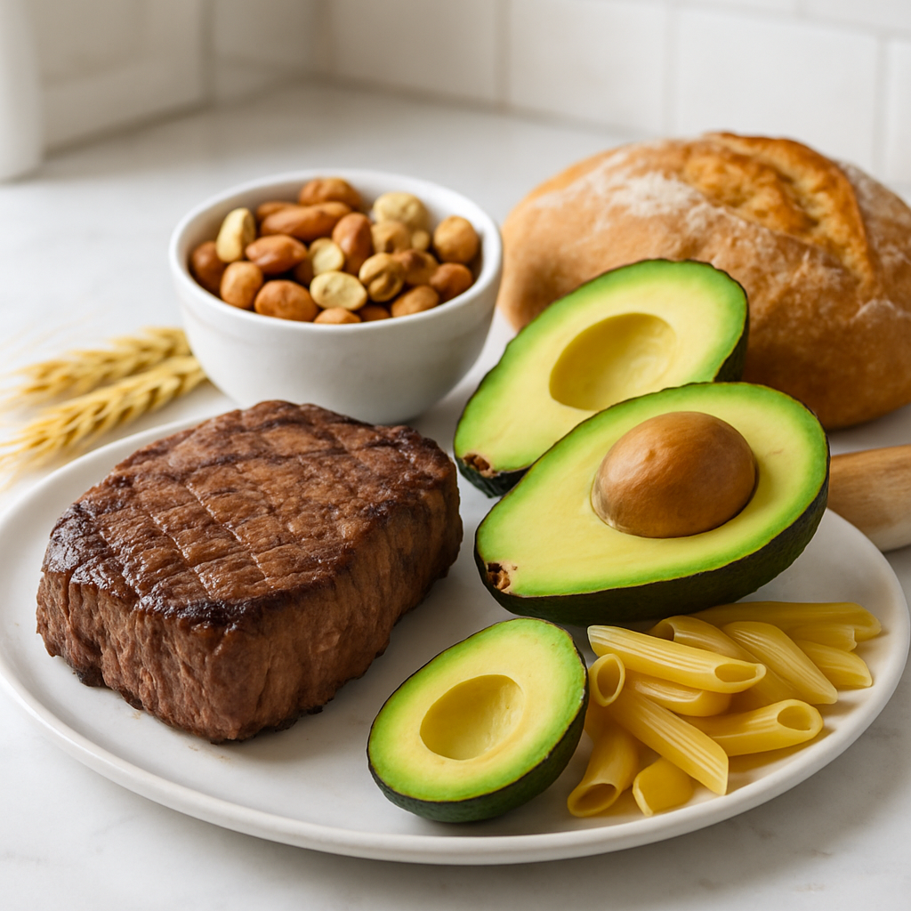
PROTÉINES
Les protéines, ou protides, sont des substances complexes composées de molécules de carbone (C), d’oxygène (O2), d’hydrogène (H) et d’azote (N).
LIPIDES
Les lipides, ou matières grasses, sont des substances plus ou moins complexes composées de molécules de carbone (C), d’oxygène (O2) et d’hydrogène (H).
GLUCIDES
Les glucides sont des sucres simples ou complexes composés de molécules de carbone (C), d’oxygène (O2), et d’hydrogène (H).

Slide 7
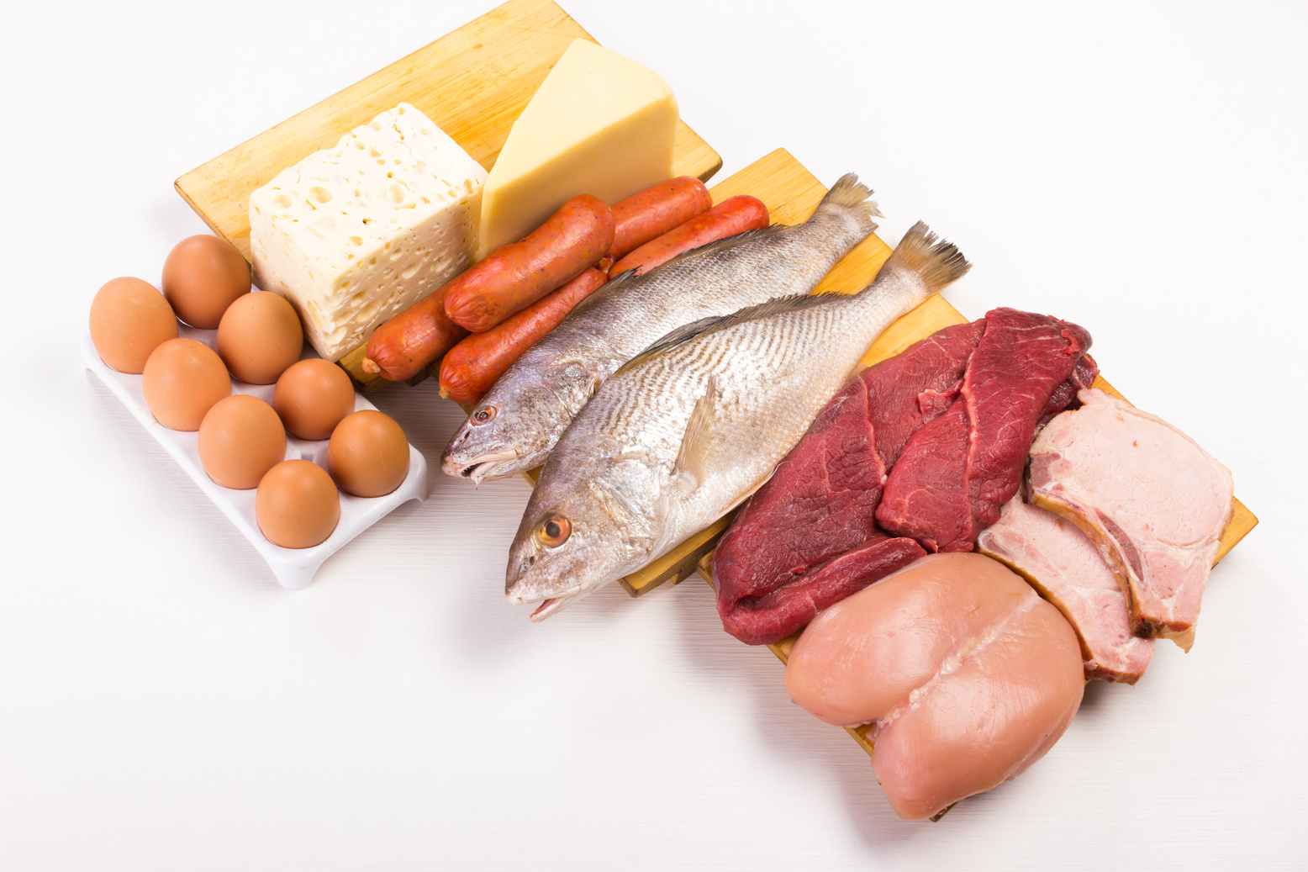
Les protéines sont des nutriments essentiels composés d’acides aminés (petites unités qui s’assemblent pour former les protéines et participent à la croissance et à la réparation des tissus).
Les protéines se classent en deux catégories :
  Complètes
  Incomplètes
  Les protéines complètes contiennent tous les acides aminés essentiels (éléments de base nécessaires à la vie et que le corps ne peut pas fabriquer).
  Les protéines incomplètes sont déficientes en un ou plusieurs acides aminés essentiels.
Pour assurer la santé et la croissance, les aliments contenant des protéines incomplètes doivent être associés.
Exemple : légumineuses + céréales ou noix/graines = protéines complètes.
Les protéines et leurs fonctions

Slide 8
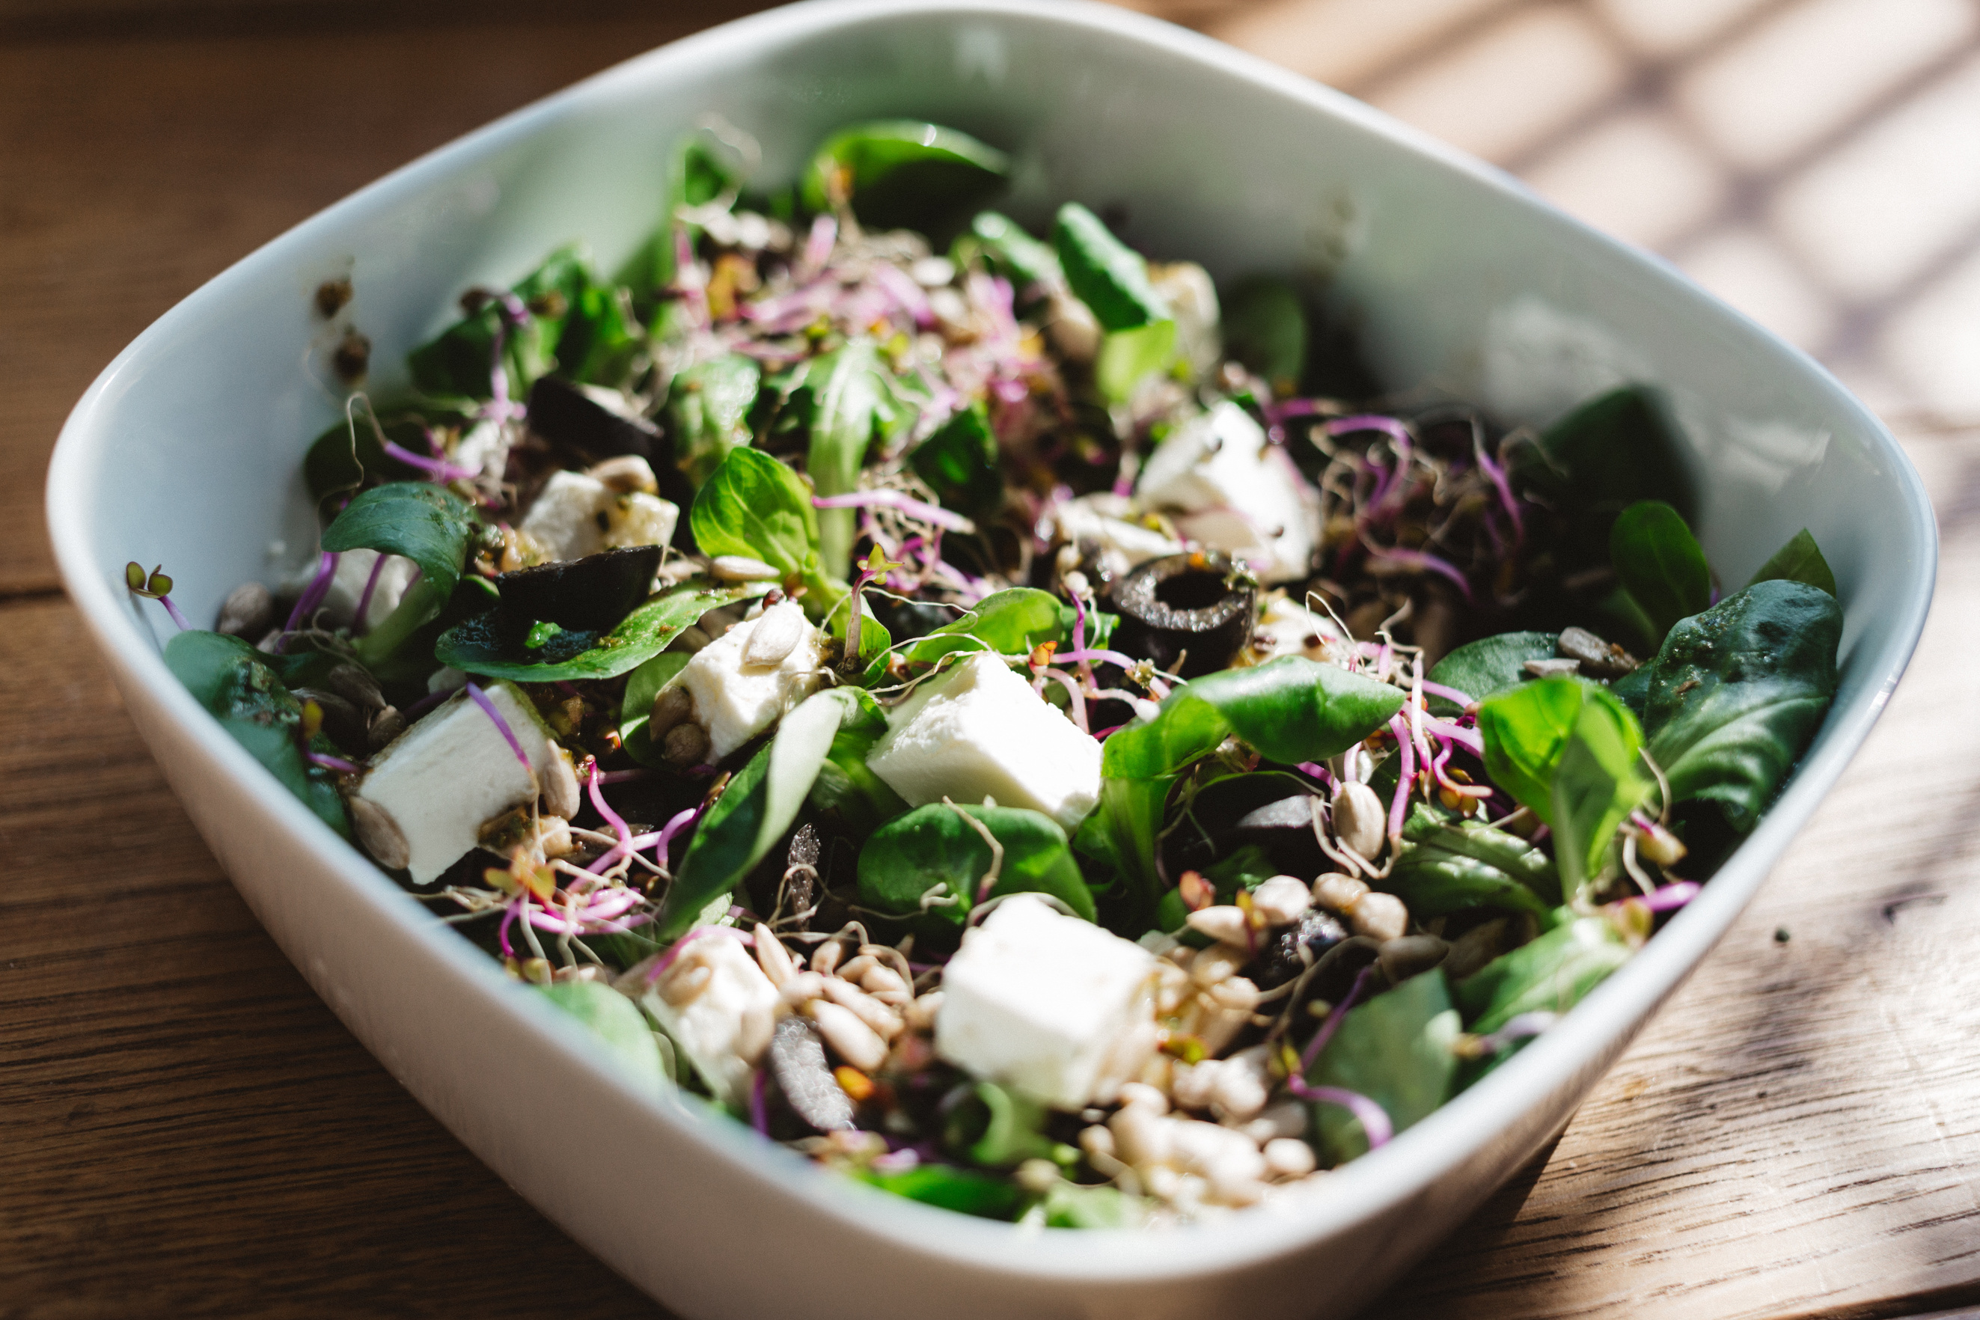
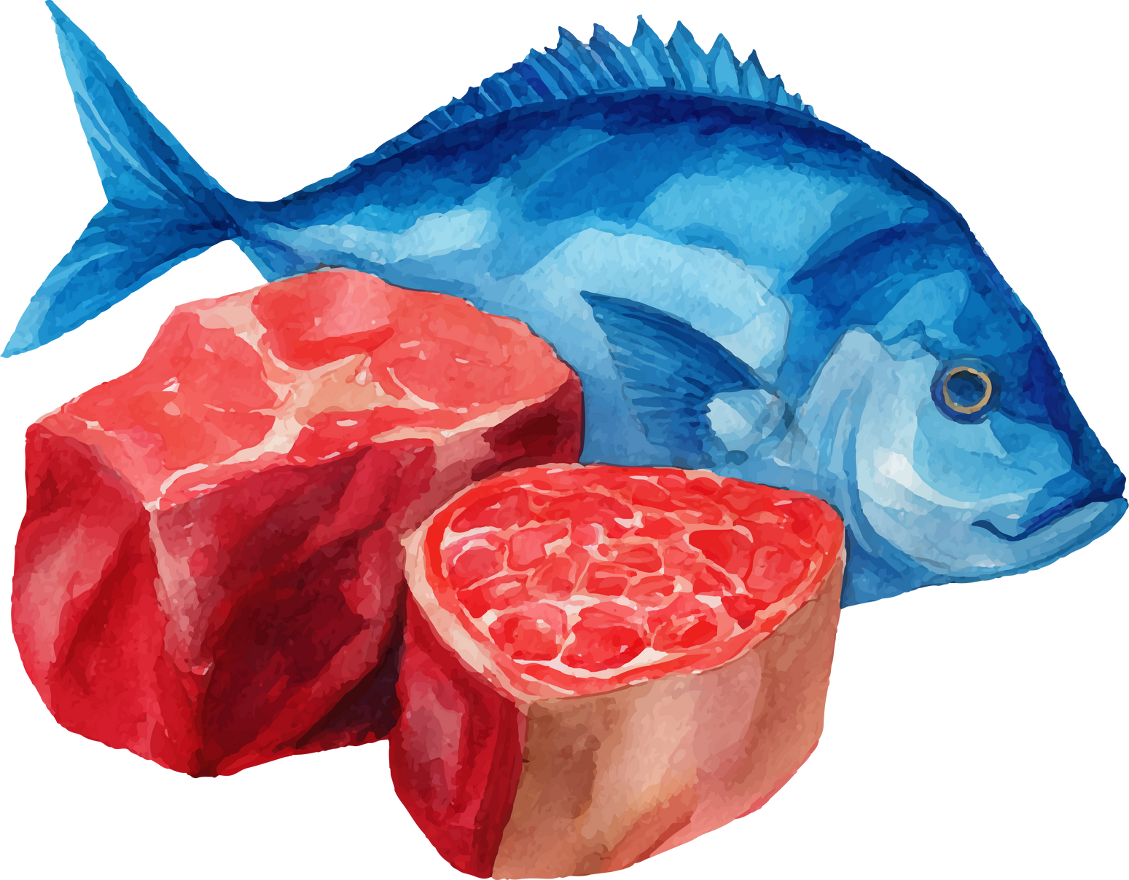
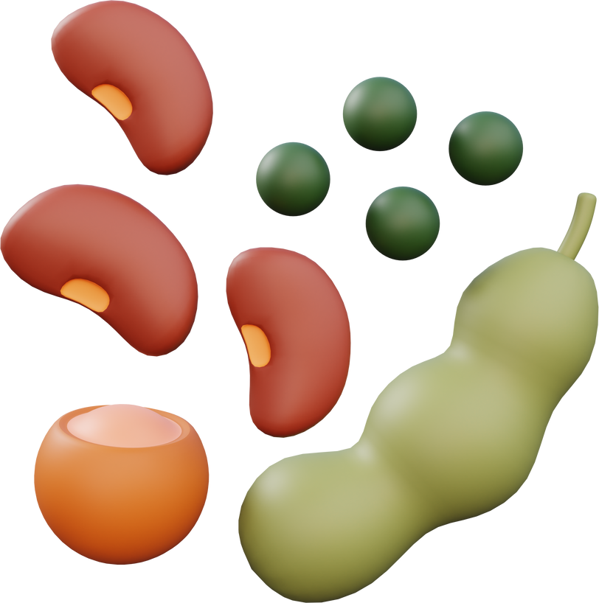
Protéine complète
Protéine incomplète
  Viande (bœuf, poulet, porc)
  Poissons et fruits de mer
  Œufs
  Produits laitiers (lait, fromage, yogourt)
  Légumineuses (haricots, lentilles, pois)
  Céréales (riz, blé, avoine)
  Noix et graines
ANIMAL
VÉGÉTAL

Slide 9
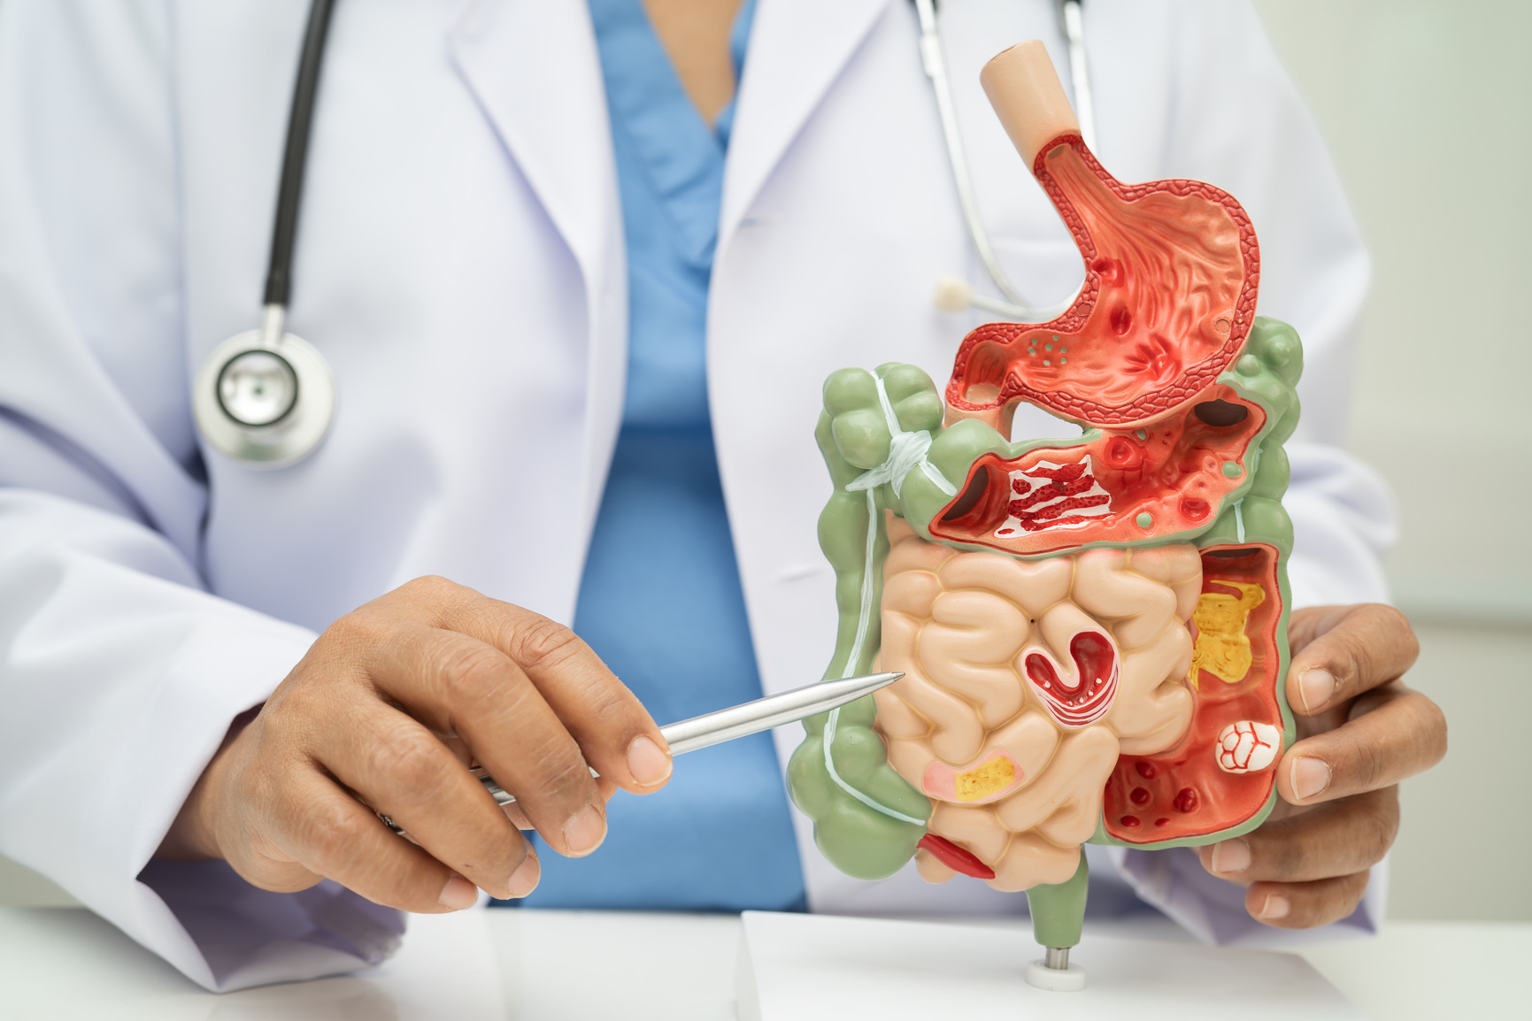
DIGESTION DES PROTÉINES
Les protéines sont des molécules volumineuses qui doivent être fractionnées en acides aminés (petites unités qui composent les protéines et sont essentielles à la vie) pour être absorbées par l’organisme.

Slide 10
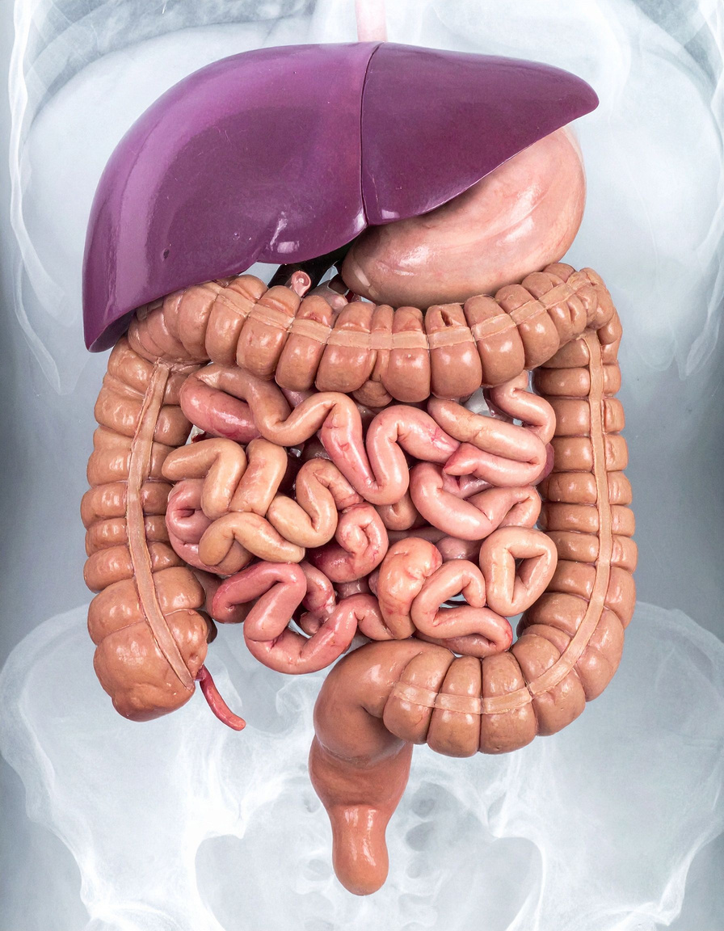
TRAJET : DIGESTION DES PROTÉINES
  Bouche : Aucune transformation enzymatique.
  Estomac :
  Pepsinogène + HCl → Pepsine
  Pepsine + protéines → Polypeptides
  Pancréas sécrète :
  Trypsinogène + entérokinase → Trypsine
  Intestin sécrète :
  Entérokinase, aminopeptidase, dipeptidase
  Polypeptides → Acides aminés (absorption)

Slide 11
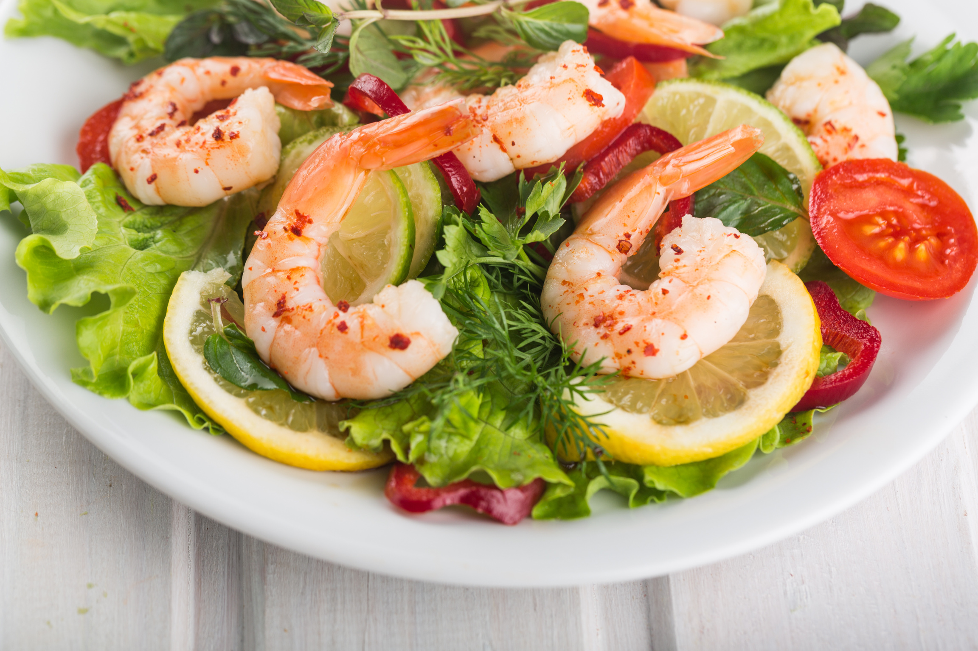
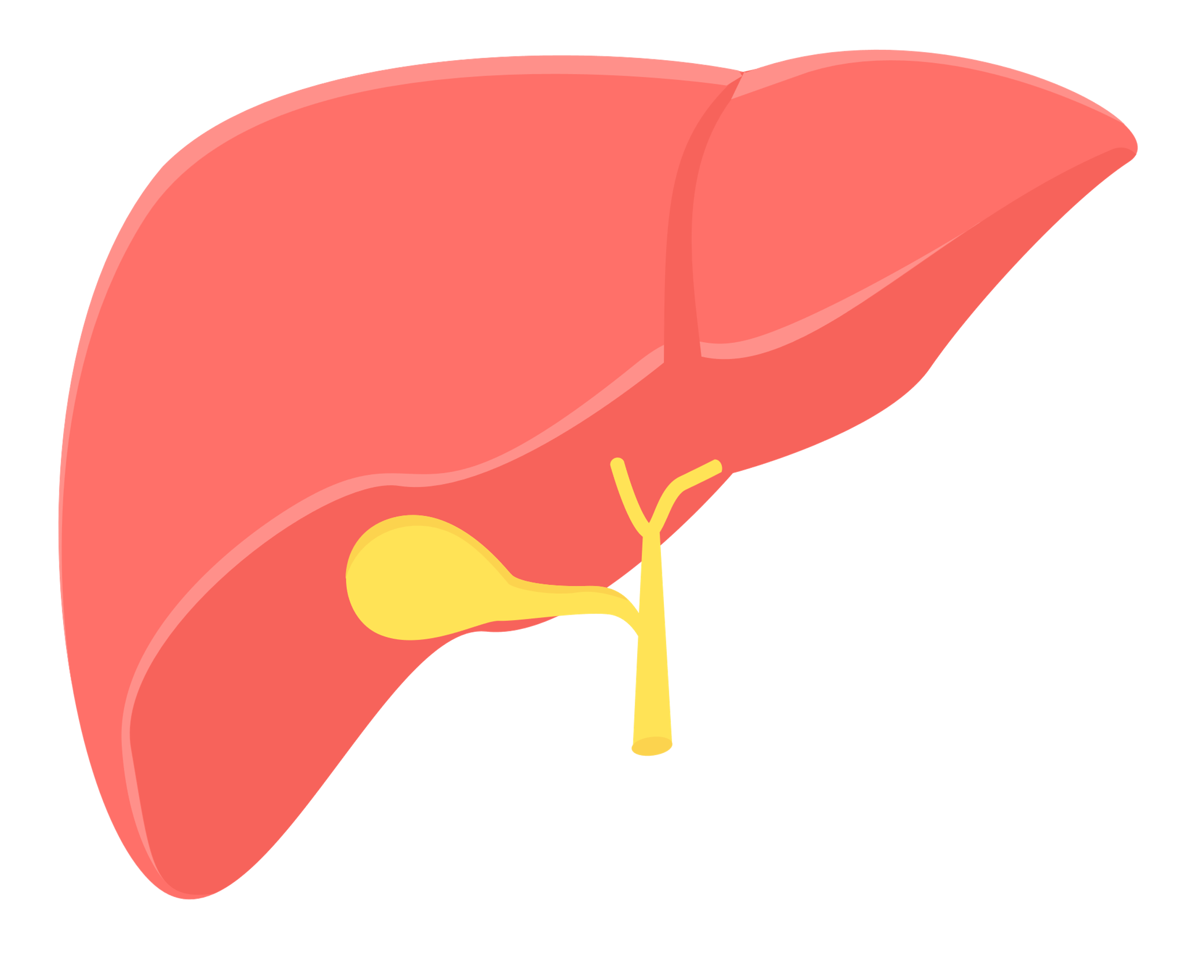
Fonctions des protéines
Les acides aminés sont transportés au foie par la veine porte
L’organisme ne met pratiquement pas d’acides aminés en réserve; il les utilise constamment pour former de nouvelles protéines et excrète le surplus.
La majorité des protéines est utilisée pour réparer et régénérer les tissus et pour fabriquer diverses substances essentielles :
  Hormones (régulation des fonctions corporelles)
  Anticorps (défense immunitaire)
  Enzymes (digestion et réactions chimiques)
  Mucus (protection des muqueuses)
  Lait (nutrition du nourrisson)
  Sperme et spermatozoïdes (reproduction)
Quand les protéines sont dégradées (catabolisme), elles libèrent de l’énergie et produisent des déchets comme l’urée, l’acide urique, la créatinine, la bilirubine, du gaz carbonique et de l’eau, qui seront éliminés par le corps.

Slide 12
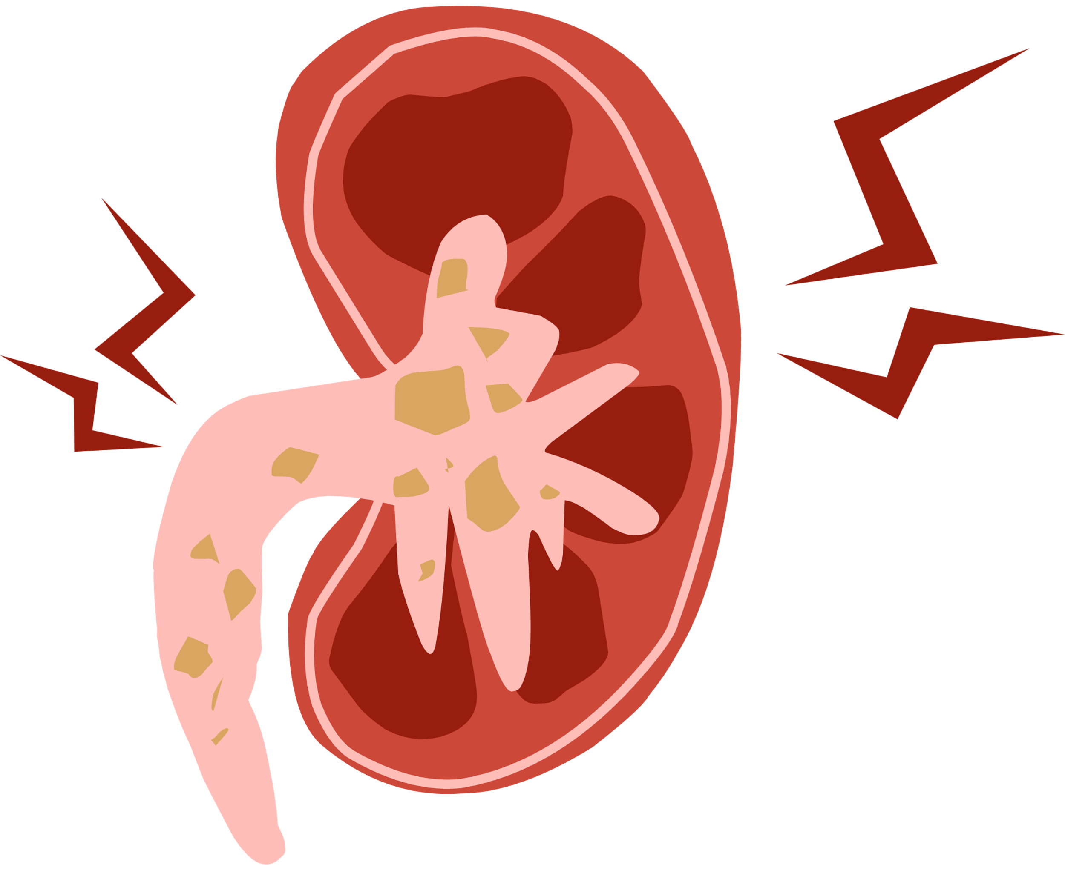
Élimination des protéines
L’urée, l’acide urique et la créatinine sont éliminés par les reins.
La partie non azotée des protéines est éliminée sous forme de gaz carbonique (CO₂) et d’eau (H₂O) par les reins, les poumons et la peau.
La bilirubine, elle est évacuée dans la bile.

Slide 13
CARENCE ET EXCÈS DE PROTÉINES
Un manque peut entraîner :
Un apport trop élevé peut causer :
  Perte de masse musculaire et faiblesse
  Retard de croissance
  Œdème (accumulation de liquide)
  Fragilité immunitaire
  Cheveux et ongles cassants
  Surcharge rénale (risque pour les reins)
  Déshydratation
  Excès d’azote → production accrue d’urée
  Risque cardiovasculaire si associé à trop de graisses animales

Slide 14
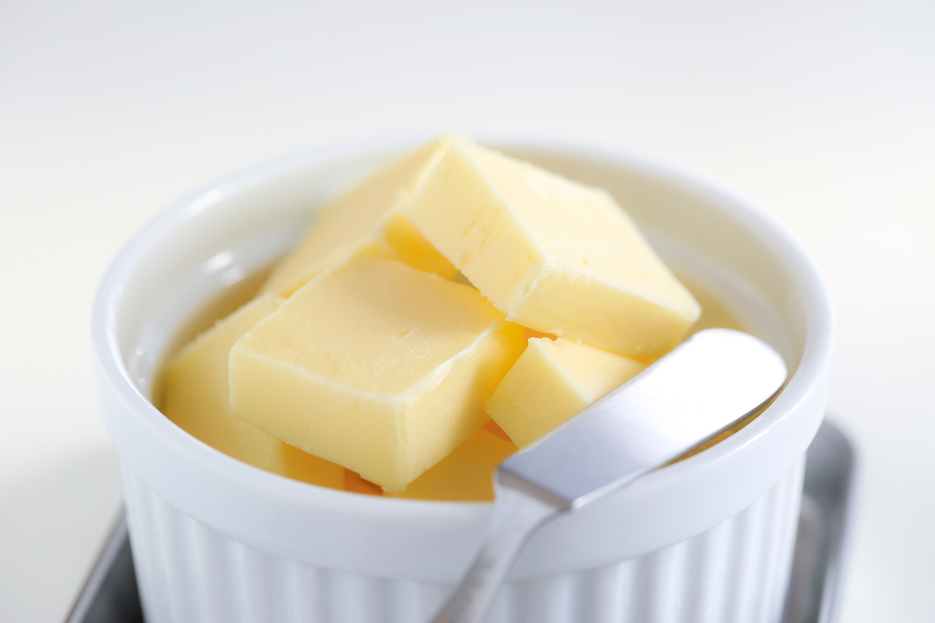
“lipos”
gras
Les lipides sont aussi appelés matières grasses.
Selon leur structure, ils portent différents noms.
Les deux principales classes sont :
  Triglycérides : principale source d’énergie et réserve de graisses (90%).
  Cholestérol : nécessaire à la fabrication des hormones et des membranes cellulaires.
Certains acides gras sont essentiels chaque jour.
Comme le corps ne peut pas les fabriquer, ils doivent être apportés par l’alimentation.
D’autres acides gras peuvent être produits en partie par l’organisme.
Les lipides ou matières grasses

Slide 15
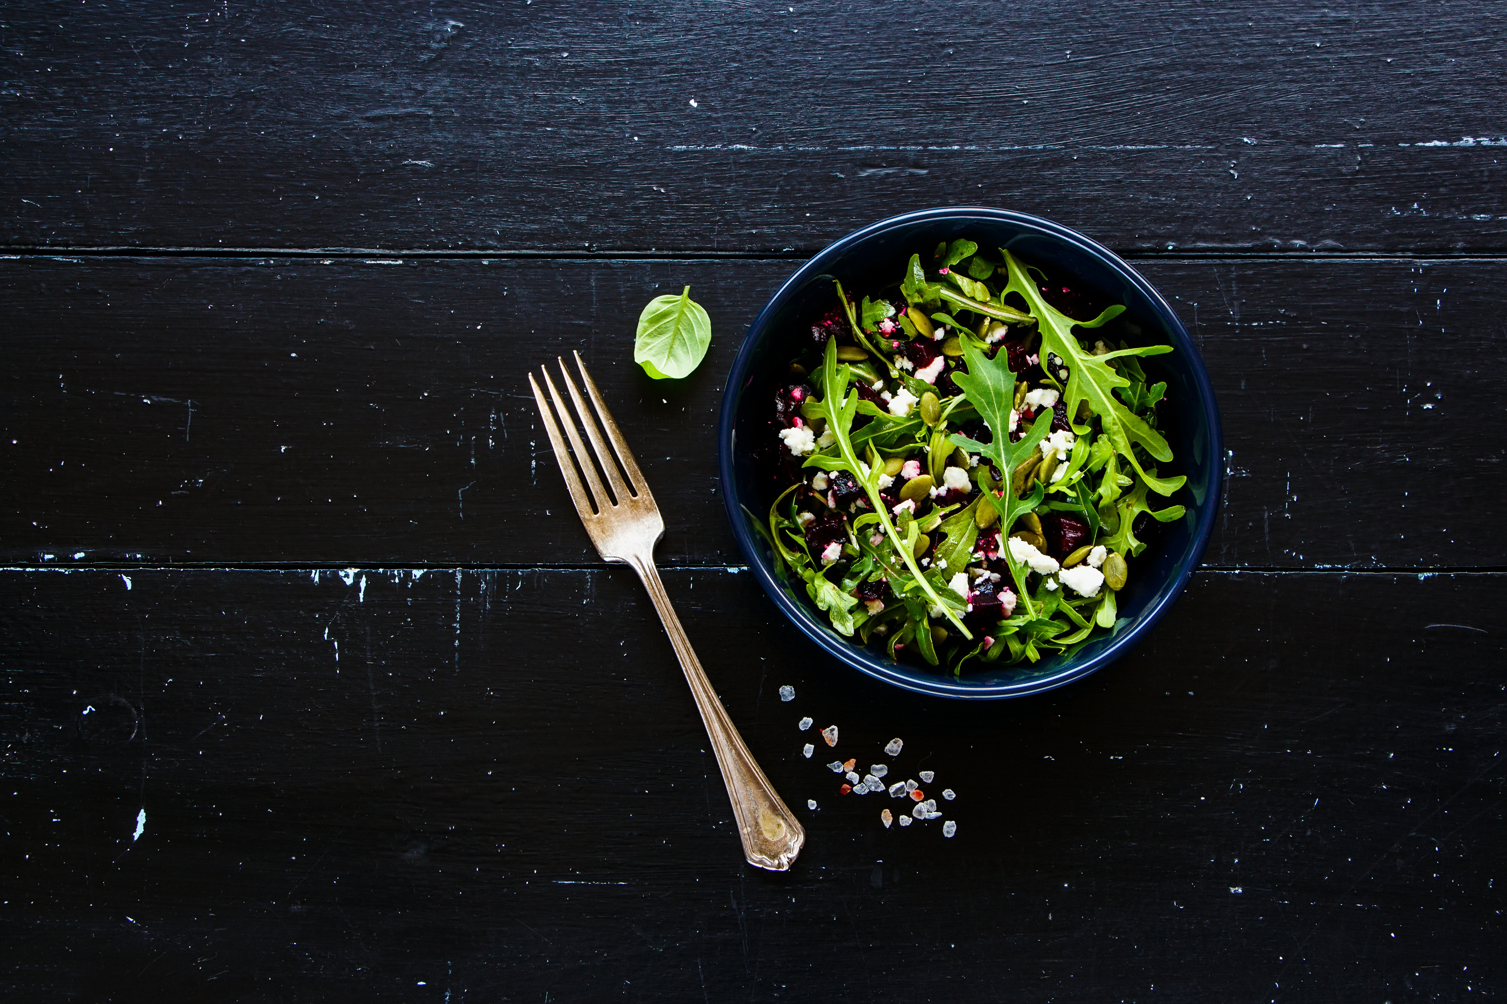



Les triglycérides peuvent se présenter sous trois formes :
Acides gras saturés (souvent d’origine animale, solides à température ambiante)
Acides gras insaturés (d’origine végétale, bénéfiques pour la santé)
Acides gras trans (transformés industriellement, à éviter car nocifs pour la santé)

Slide 16


Les triglycérides (graisses) doivent être transformés pour être absorbés.
Ils se décomposent en acides gras et en glycérol (petite molécule qui sert de base aux graisses).
Transformation des triglycérides

Slide 17
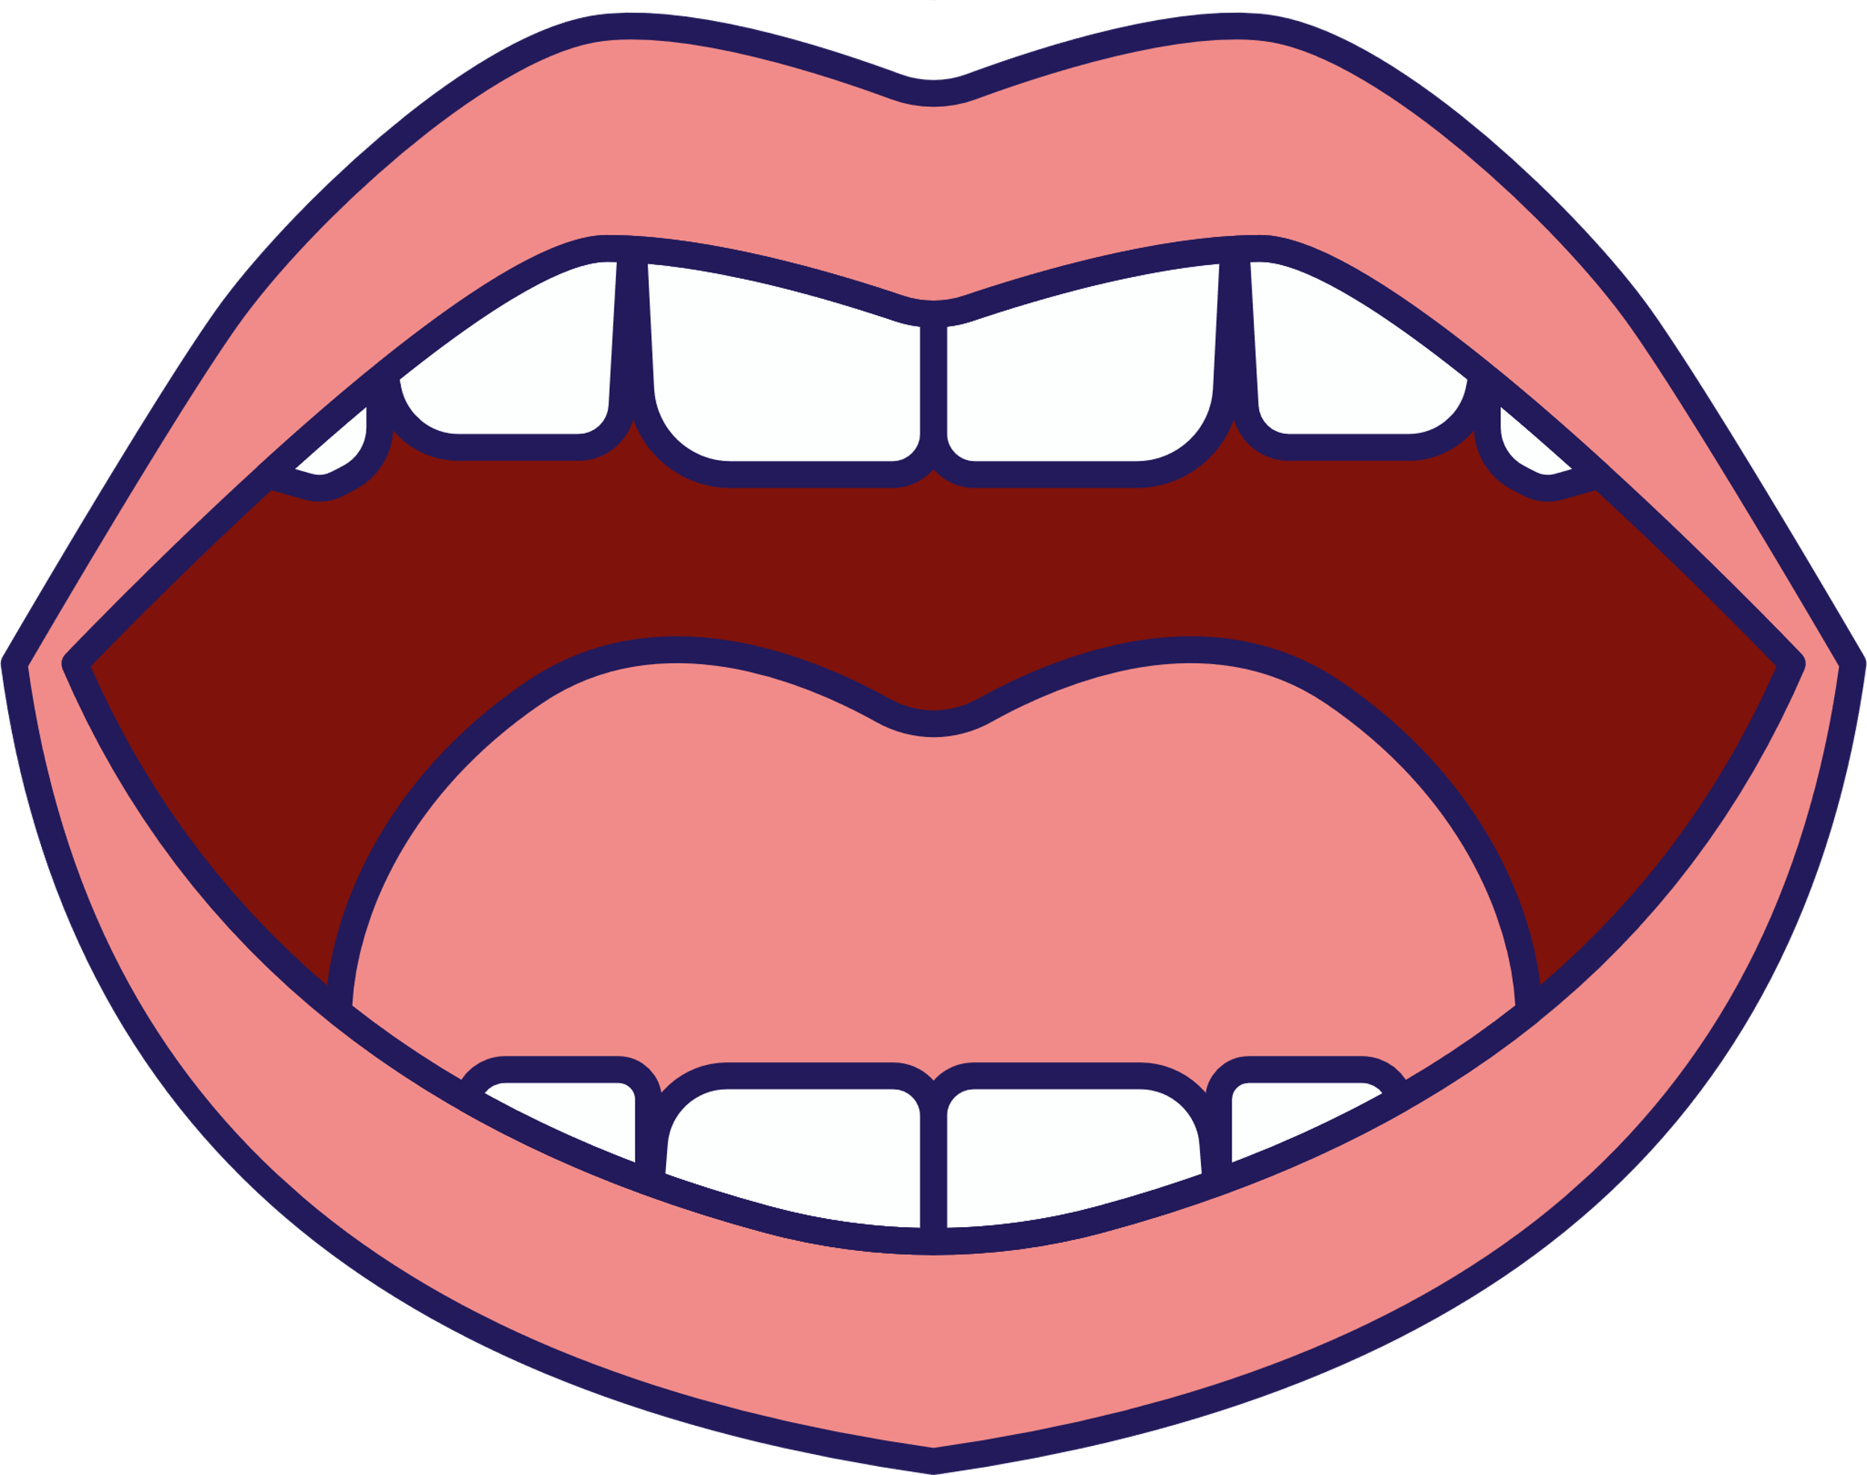
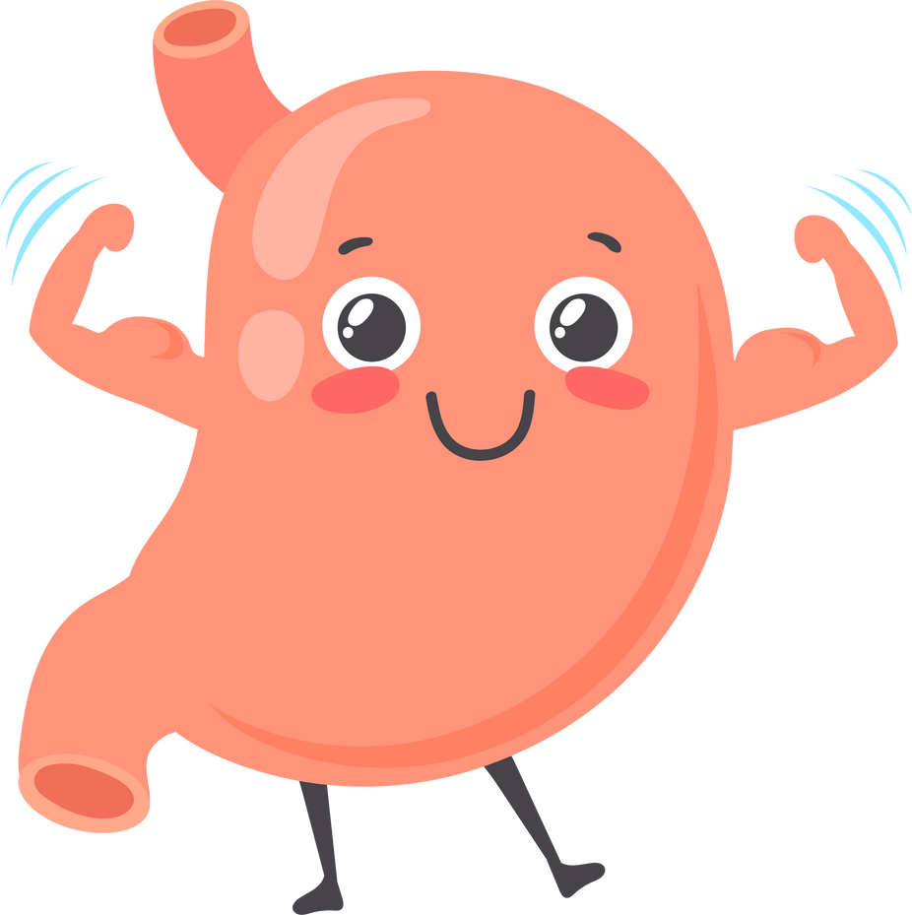
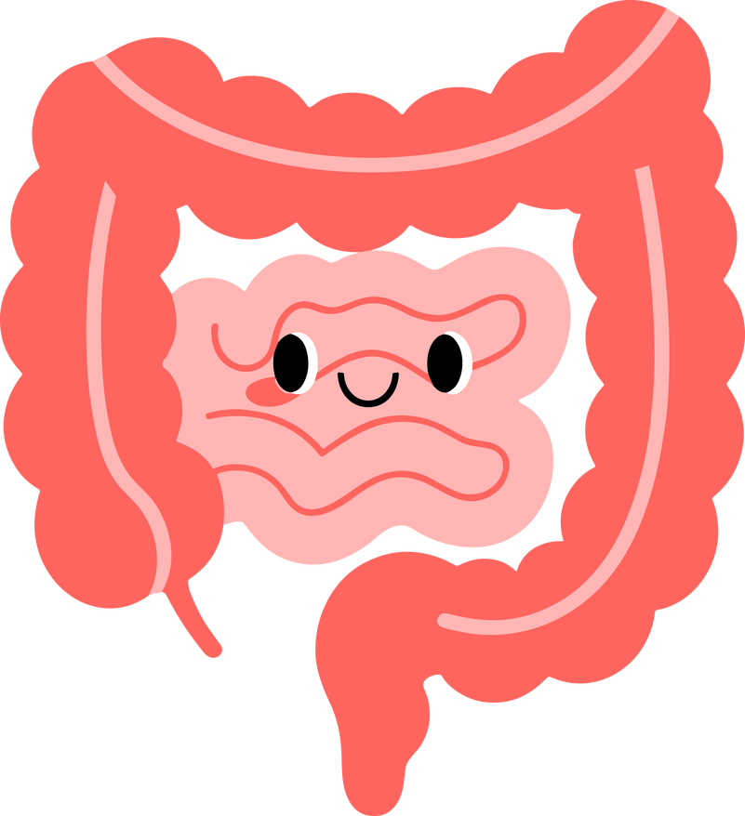
ÉTAPES DE TRANSFORMATION
INGESTION :
TRANSFORMATION
ABSORPTION
Les lipides sont consommés avec les aliments.
Dans le tube digestif, les enzymes et la bile les fractionnent en acides gras et glycérol.(corps gras/glycérine)
Ces éléments passent dans la muqueuse de l’intestin grêle.
Environ 60 % voyagent d’abord par le système lymphatique, puis rejoignent la circulation sanguine.

Slide 18
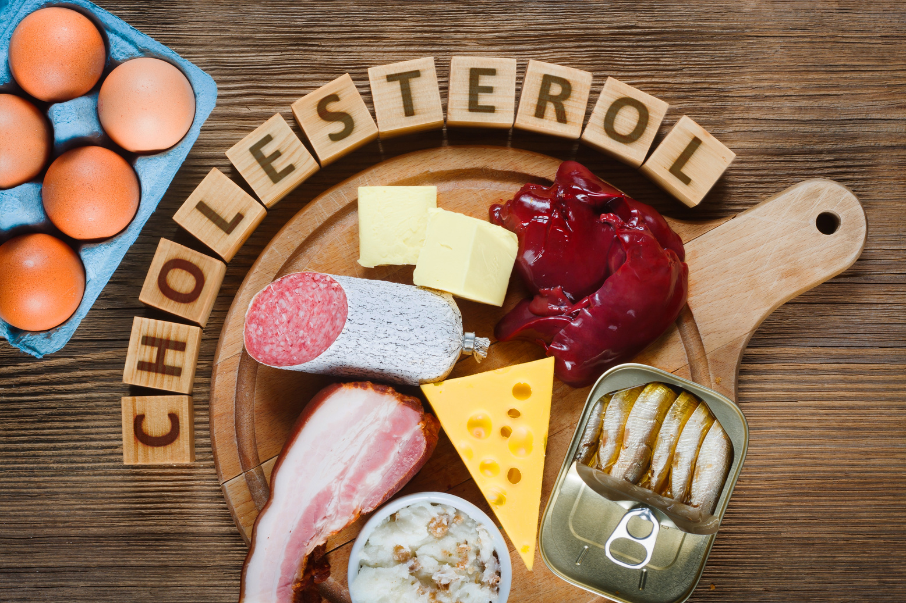
Transport du cholestérol
Pour circuler dans le sang, le cholestérol utilise des transporteurs appelés lipoprotéines :
  HDL (lipoprotéines de haute densité) : ramènent le cholestérol vers le foie pour qu’il soit éliminé.
  LDL (lipoprotéines de basse densité) : transportent le cholestérol du foie vers les tissus. Les surplus non utilisés restent dans le sang et peuvent s’accumuler dans les artères.
Il n’existe pas de « bon » ou « mauvais » cholestérol dans les aliments. Ce qui compte, c’est la qualité des transporteurs HDL et LDL.
Heureux
Low-life
Le cholestérol ne subit aucune transformation et il est absorbé tel quel.

Slide 19
LE CHOLESTÉROL JOUE PLUSIEURS RÔLES ESSENTIELS :
3
2
1
Isoler et protéger les fibres nerveuses
Fabriquer la bile, certaines hormones, la cortisone et la vitamine D
  Réparer les membranes des cellules

Slide 20
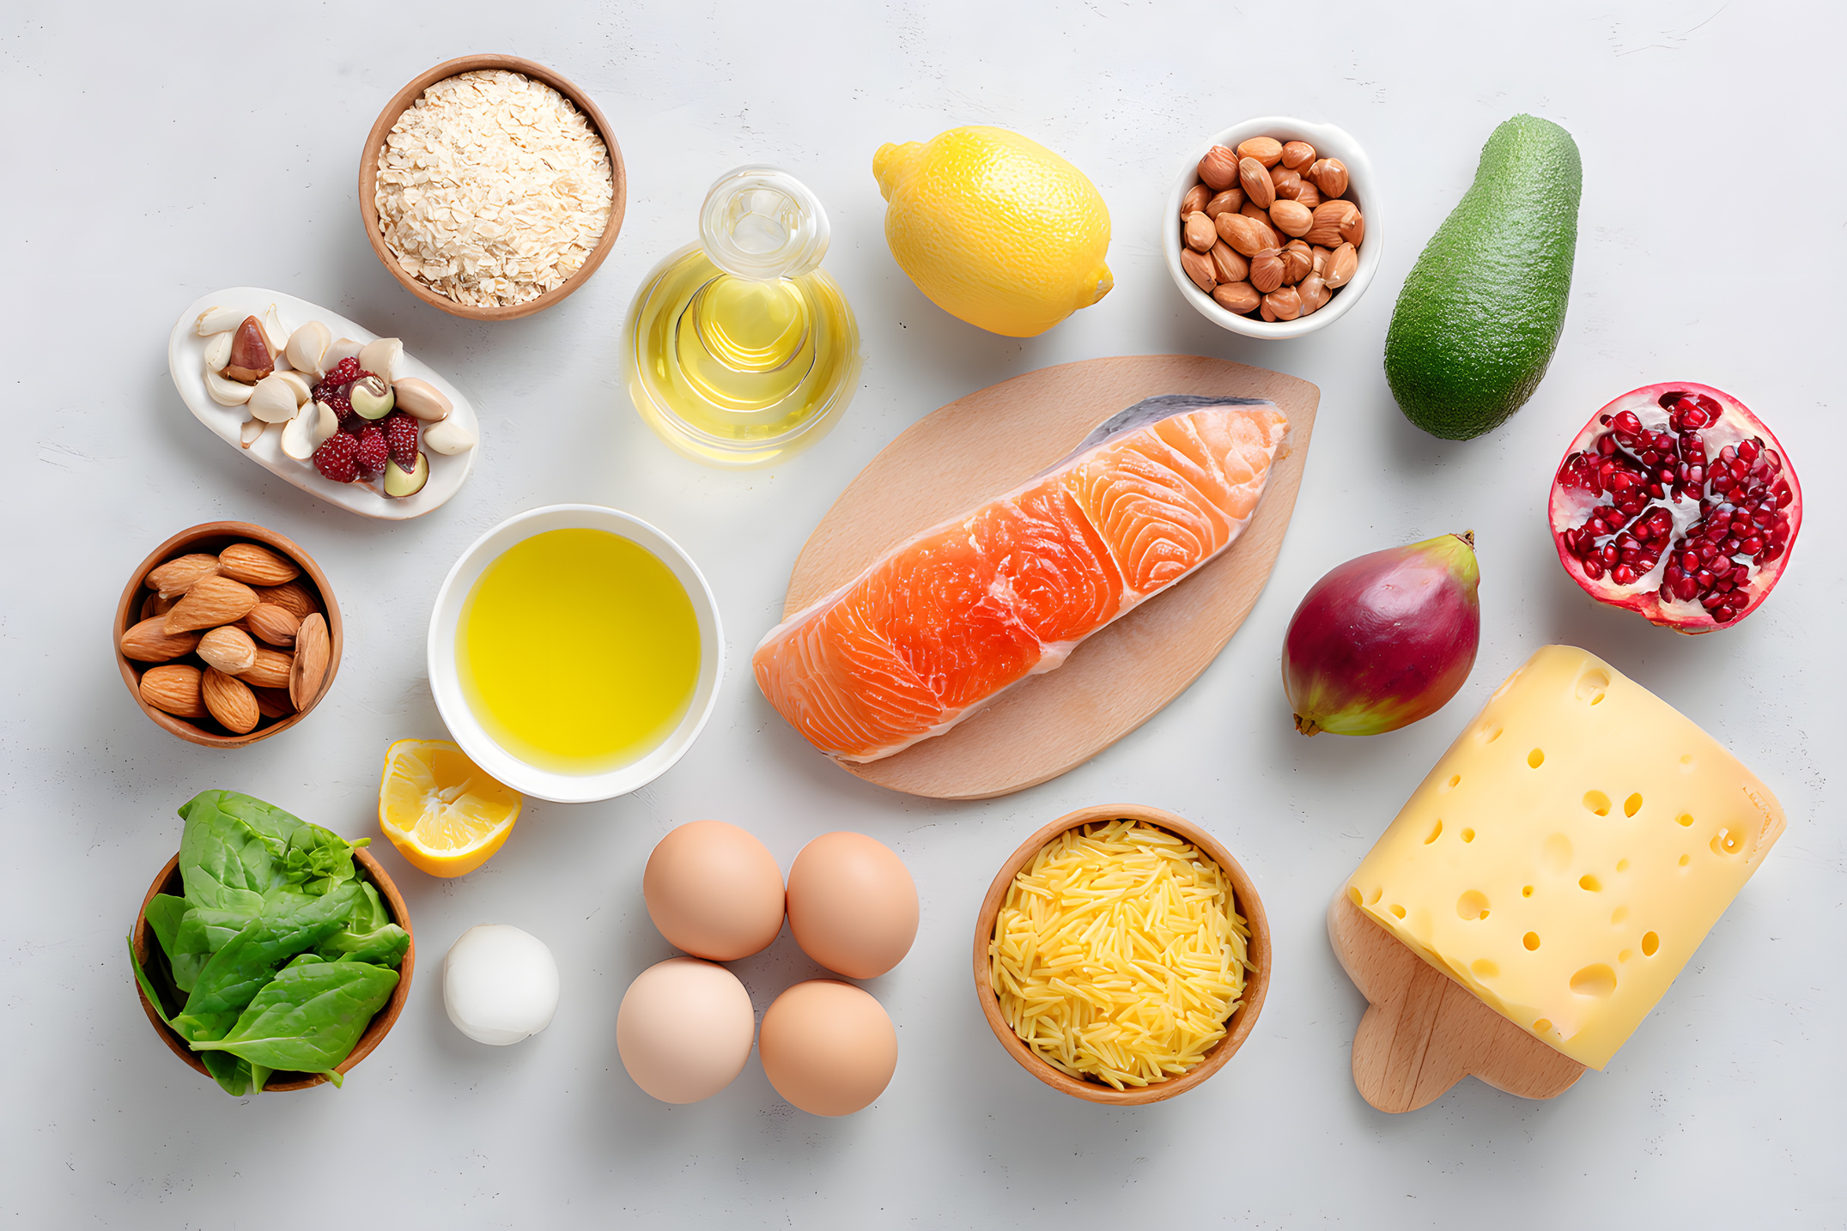
Une fois absorbées, les graisses sont en partie oxydées pour fournir de l’énergie.
Une autre partie sert à construire les cellules, et le surplus est stocké dans le tissu adipeux sous la peau et dans le foie.
Un bon métabolisme des glucides est essentiel, car en cas de déficit, il y a une augmentation des corps cétoniques (substances produites par le foie à partir des graisses, qui peuvent devenir toxiques si elles s’accumulent)
Centre médical de Condorcet | Guide pour une bonne nutrition

Slide 21
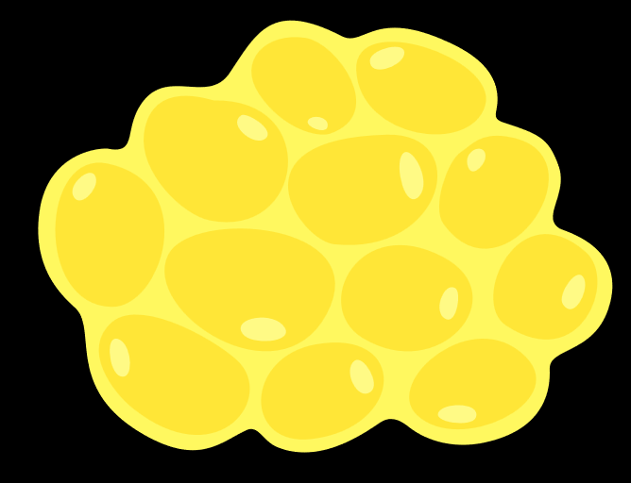
Fonctions des lipides
amortissent les chocs autour des organes (tissu de remplissage)
aident à maintenir une température constante et protègent contre le froid et le soleil.
produisent de la chaleur
favorisent l’absorption et le transport des vitamines liposolubles (A, D, E, K).
ralentissent l’activité des sécrétions gastriques
ajoutent de la saveur aux aliments.

Slide 22
CARENCE ET EXCÈS EN LIPIDES
Un manque peut entraîner :
Un apport trop élevé peut causer :
  Manque d’énergie
  Absorption insuffisante des vitamines A, D, E, K
  Difficulté à maintenir la température corporelle
  Fatigue hépatique (surcharge du foie)
  Dépôts dans les artères (risque cardiovasculaire)
  Obésité
  Problèmes de régulation métabolique

